Slide 1
30°,45°,60°角的三角函数值
第一章 直角三角形的边角关系
WWW.PPT818.COM

Slide 2
知识点1 30°,45°,60°角的三角函数值
1.(天津中考)2sin 60°的值等于 ( C )
2.(教材P10习题1.3第1题变式)计算:2cos 30°-tan 60°+sin 30°+ tan 45°.

Slide 3
知识点2 根据三角函数值求特殊角的度数
3.(怀化中考)已知∠α为锐角,且sin α= ,则∠α= ( A )
A.30° B.45°
C.60° D.90°
【变式拓展】已知∠α为锐角,且tan(α-10°)=$\sqrt{3}$,则∠α= 70° .
4.在△ABC中,已知∠A,∠B都是锐角,|sin A- |+(1- (B)²=0,则△ABC的形状是 ( C )
A.直角三角形 B.钝角三角形
C.锐角三角形 D.不能确定

Slide 4
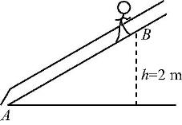
知识点3 特殊角的三角函数值的实际应用
5.如图,小明爬一土坡,他从A处到B处所走的直线距离AB=4 m,此时,他距离地面的高度h=2 m,则这个土坡的坡角∠A的度数为 ( A )
A.30° B.45°
C.60° D.以上都不对

Slide 5
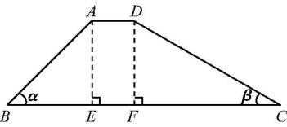
6.(教材P11习题1.3第5题变式)如图,拦水坝的横断面为梯形ABCD,AD=3 m,坝高AE=DF=6 m,坡角α=45°,β=30°,求BC的长.

Slide 6
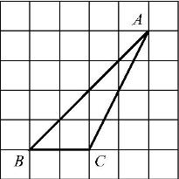
7.在正方形网格中,△ABC的位置如图所示,则cos B的值为 ( B )
8.在△ABC中,若sin A=cos B= ,则下列结论最确切的是 ( C )
A.△ABC是直角三角形 B.△ABC是等腰三角形
C.△ABC是等腰直角三角形 D.△ABC是锐角三角形

Slide 7
(2)3sin 60°-2cos 30°-tan 60°·tan 45°;
(3)(sin 60°+cos 45°)(sin 60°-cos 45°).

Slide 8
11.(潍坊中考)关于x的一元二次方程x²- x+sin α=0有两个相等的实数根,求锐角α的度数.

Slide 9
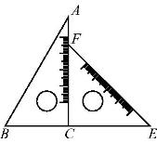
12.在数学拓展课程“玩转学具”课堂中,小陆同学发现:一副三角板中,含45°角的三角板的斜边与含30°角的三角板的长直角边相等.于是小陆同学提出一个问题:如图,将一副三角板的直角顶点重合拼放在一起,点B,C,E在同一条直线上,若BC=2,求AF的长.请你运用所学的数学知识解决这个问题.

Slide 10
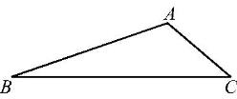
13.如图,在△ABC中,∠BAC=120°,AB=10,AC=5.求sin ∠ACB的值.

Slide 11
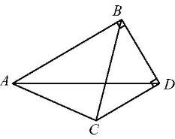
14.将一副直角三角板按如图的方式摆放,连接AC,求tan ∠DAC的值.
解:过点C作CE⊥AD于点E.设CD=BD=1,
在Rt△ABD中,∠BAD=30°,则AD=2,
在Rt△EDC中,∠CDE=∠BAD=30°,CD=1,

Slide 12
15.(宜宾中考)规定:sin(-x)=-sin x,cos(-x)=cos x,sin(x+y)=sin x·cos y+cos x·sin y.
据此判断下列等式成立的是 ②③④ .(写出所有正确的序号)
③sin 2x=2sin x·cos x;
④sin (x-y)=sin x·cos y-cos x·sin y.

